Slide 1
Εργαστήριο Φυσικοχημείας Ι (ΧΗΜ-311)
Α05. Κατανομή Ταχυτήτων Maxwell
Μεταπτυχιακοί Βοηθοί
Νικόλαος Φραγκούλης
Ιωάννης Καρνής
Υπεύθυνοι Εργαστηρίου
Νικόλαος Στρατηγάκης
Βασίλειος Παπαδημητρίου
Χειμερινό Εξάμηνο 2020-21
Ηράκλειο, 18 Δεκεμβρίου 2020

Slide 2
Καταστάσεις της Ύλης
Αέριο: Αμελητέες Διαμοριακές Αλληλεπιδράσεις – Μεγάλες Αποστάσεις – Χαοτική Κίνηση
Notes:
Στερεά: ισχυρές ελκτικές δυνάμεις μεταξύ των μορίων, μικρές αποστάσεις
Υγρά: ελκτικές δυνάμεις και απόσταση ενδιάμεσες αυτών στερεών και αερίων

Slide 3
Στατιστική Μηχανική
Στατιστική=Μακροσκοπική Εμπειρία
Ιδιότητα→ Οτιδήποτε μετρήσιμο σχετικό με το σύστημα
Διακριτές: πεπερασμένος αριθμός τιμών εντός του δειγματικού χώρου αναφοράς τους
Συνεχείς: άπειρες τιμές στο πεδίο τιμών της ιδιότητας
Συλλογή→ Σύνολο αντικειμένων με συγκεκριμένες ιδιότητες
Πιθανότητα→ Κλάσμα ατόμων/μορίων που φέρουν συγκεκριμένη τιμή της ιδιότητας
Notes:
Πιθανότητα τα μέλη μιας συλλογής να εμφανίζουν ορισμένες ιδιότητες

Slide 4
Είδη Συλλογών
Μικροκανονική: Κλειστό σύστημα σε ενεργειακή ισορροπία και σταθερό όγκο
Kανονική: Κλειστό σύστημα σε θερμική ισορροπία και σταθερό όγκο
Μεγαλοκανονική: Ανοιχτό σύστημα σε θερμική ισορροπία και σταθερό όγκο
Notes:
ΒΑΣΙΚΗ ΣΥΝΔΕΣΗ: ΥΛΗ ΠΟΥ ΜΑΣ ΠΕΡΙΒΑΛΛΕΙ, ΤΟ ΚΑΘΕΤΙ ΑΠΟΤΕΛΕΙ ΤΡΟΠΟΝ ΤΙΝΑ ΜΙΑ ΣΥΛΛΟΓΗ (ΜΟΡΙΩΝ) ΠΟΥ ΣΤΟ ΣΥΝΟΛΟ ΤΟΥΣ ΦΕΡΟΥΝ ΚΑΠΟΙΕΣ ΚΟΙΝΕΣ ΙΔΙΟΤΗΤΕΣ (ΣΥΜΦΩΝΕΣ ΜΕ ΤΗΝ ΥΛΙΚΗ ΚΑΤΑΣΤΑΣΗ ΣΤΗΝ ΟΠΟΙΑ ΑΝΗΚΟΥΝ). ΟΙ ΙΔΙΟΤΗΤΕΣ ΠΡΕΠΕΙ ΝΑ ΕΊΝΑΙ ΜΕΤΡΗΣΙΜΕΣ

Slide 5
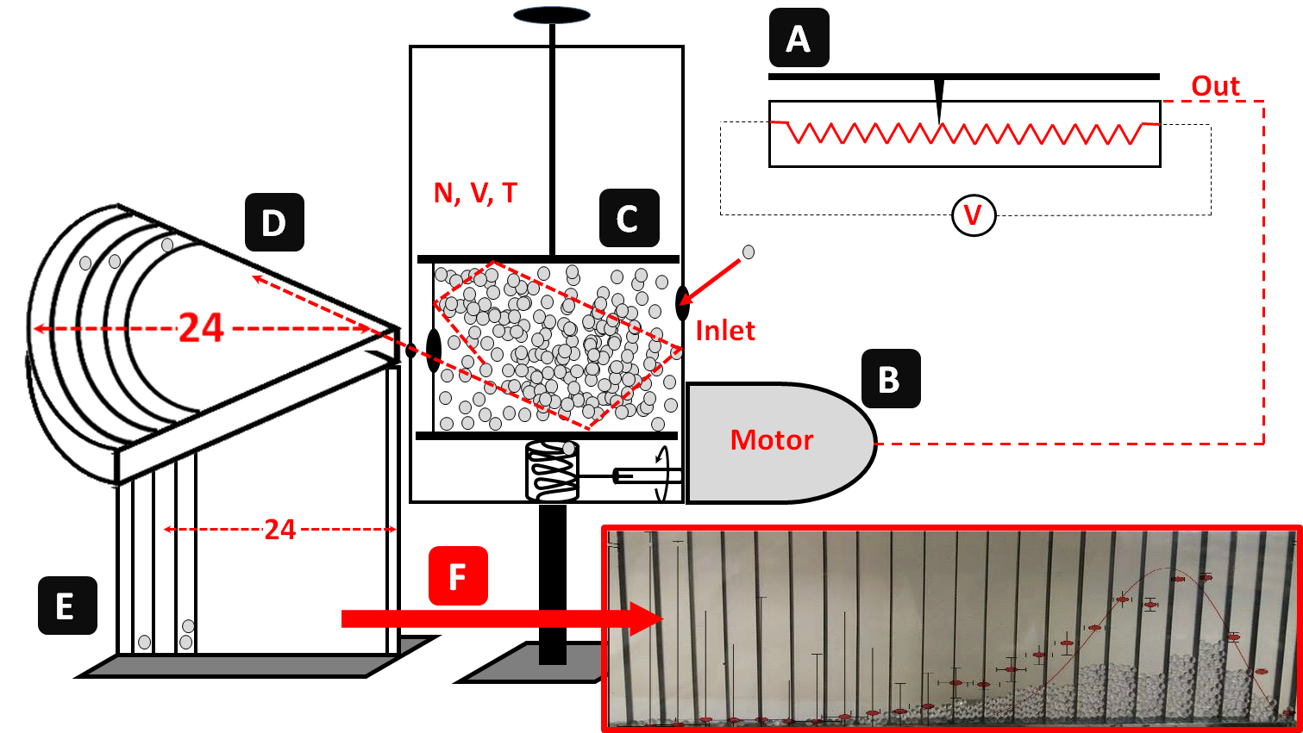
Πειραματική Διάταξη
Ποτενσιόμετρο
Θάλαμος:
Έμβολο & δονούμενο επίπεδο
Αναλυτής
Μοτέρ
Ανιχνευτής

Slide 6
Κινητική Θεωρία των Αερίων
Εφαρμογές
1. «Τυφλά» Μόρια σε Τυχαία – Αέναη Κίνηση
Δεν Αλληλοεπιδρούν Μεταξύ τους Παρά Μόνον τη
Στιγμή (χρόνος, dt <<) των Όχι Συχνών Κρούσεων τους
(Ασήμαντες οι Ηλεκτροστατικές Αλληλεπιδράσεις)
Ποσοτικοποίηση Σημαντικών Ιδιοτήτων
1. Πίεση Αερίου
2. Ενεργός Ταχύτητα και Κινητικής Ενέργεια
3. Κατανομή Ταχυτήτων Maxwell
4. Συχνότητα Κρούσεων, z – Αντίδραση
5. Μέση Ελεύθερη Διαδρομή, λ
6. Ιδιότητες Μεταφοράς
(Διάχυση, Διαπίδυση, Θερμική και Ηλεκτρική
Αγωγιμότητα, Ιξώδες, Διολίσθηση)
2. Αδιάστατα/Σημειακά (Σφαιρικά) Μόρια
Αμελητέος ο Όγκος τους σε σχέση με το Χώρο τον Οποίον
Καταλαμβάνουν (Όγκος Δοχείου)
3. Σκληρά Μόρια
Όλες οι Κρούσεις Είναι Ελαστικές: Διατήρηση της Ολικής
Μεταφορικής (Κινητικής) Ενέργειας των Μορίων
Σημείωση: Αέριο (Gas ← Χάος)

Slide 7
Χημική Αντίδραση
Αναγκαία Συνθήκη:
Για να γίνει οποιαδήποτε χημική αντίδραση, πρέπει να έχει προηγηθεί ελαστική κρούση
Πώς Συμβαίνει η Χημική Αντίδραση
[A---B---C]^{ǂ}
Αύξηση Κινητικής Ενέργειας
Activation Energy
Energy
A – B + C
Reaction Enthalpy
A + B – C
Reaction Coordinate

Slide 8
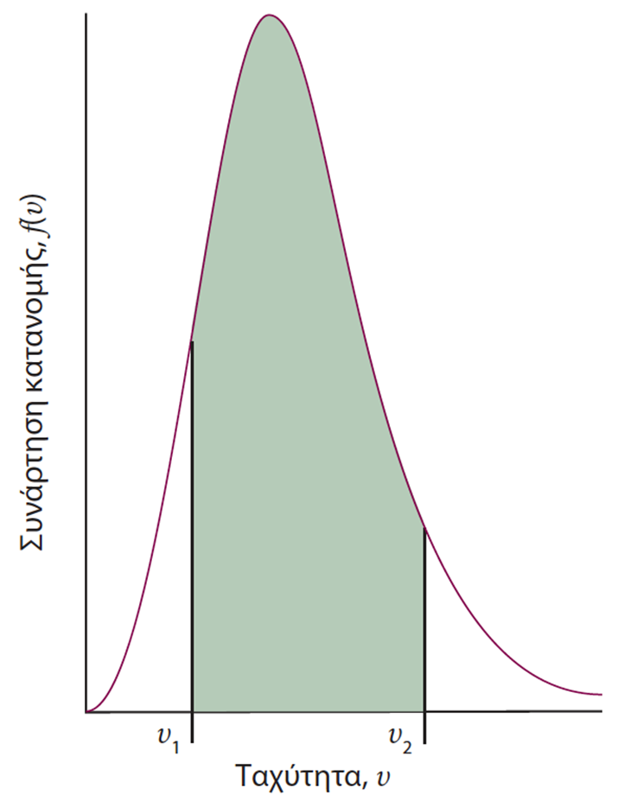
Συνάρτηση Κατανομής
Πιθανότητα Ταχύτητας Μορίου
Συνάρτηση Κατανομής, q_{u}
Τρόπος κατανομής μελών συλλογής στις τιμές των υπό μελέτη ιδιοτήτων
Πληθυσμός Μορίων μεταξύ Διακριτών
Τιμών της Ιδιότητας
Στατιστική Πιθανότητα
Μακροσκοπική Απεικόνιση Ιδιοτήτων
c(N₂, 298 K) = 515 m s⁻¹

Slide 9
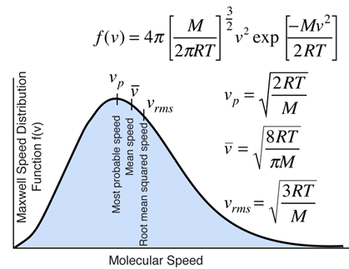
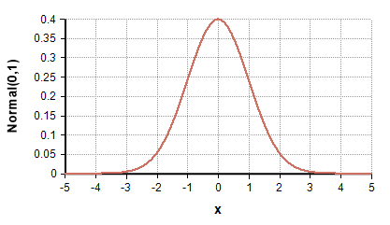
Κατανομή Ταχυτήτων Maxwell(Q)
Κανονικοποιημένη: όλα τα μόρια έχουν κάποια τιμή ταχύτητας στο πεδίο τιμών
Ασύμμετρη Καμπύλη: Υποχρεωτικά τέμνει την αρχή των αξόνων (0,0)
U=0, μηδενική κατανομή Q=0
U→∞, μηδενική κατανομή Q→0

Slide 10
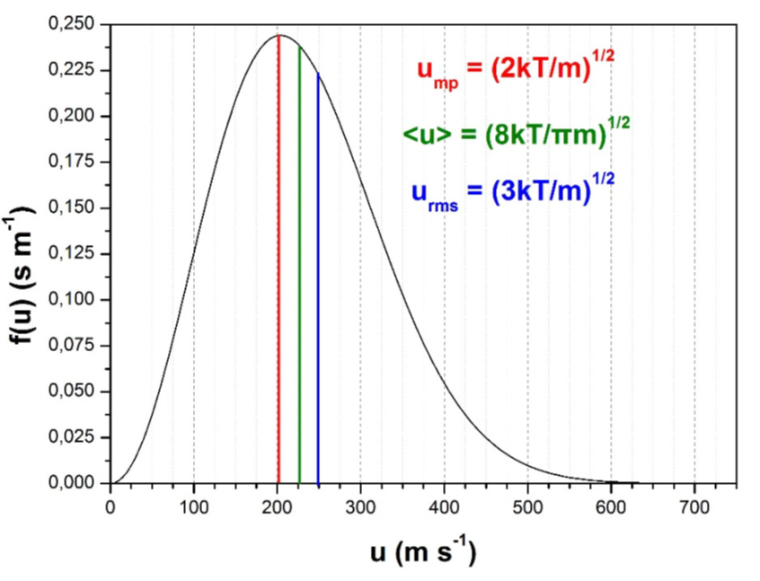
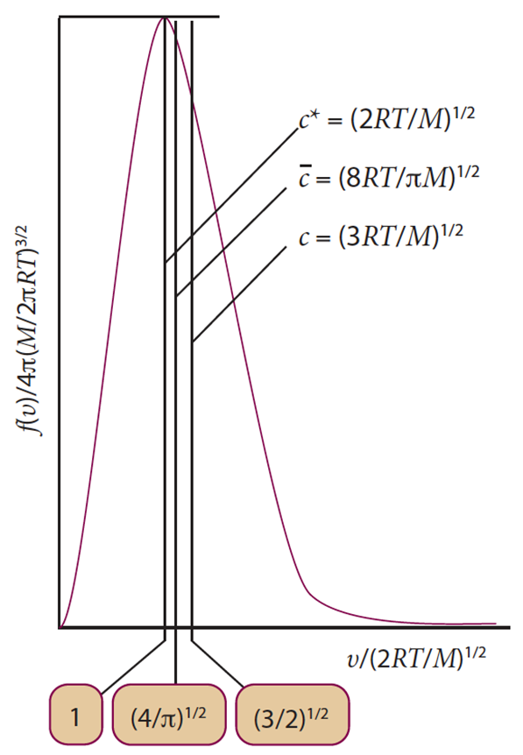
Συνάρτηση Κατανομής-Κρίσιμες Ταχύτητες
U_{mp}: Η ταχύτητα στο μέγιστο της καμπύλης → Το πιο πολυπληθές κλάσμα
U_{avg}: Ο στατιστικός μέσος όρος
U_{rms}: εξαίρεση διανυσματικής υπόστασης ταχύτητας μορίων συστήματος και άμεση συσχέτιση με την ΚΕ των μορίων
Η διαφοροποίηση αυτών των 3 ταχυτήτων έγκειται στην ασυμμετρία της καμπύλης
Τα μόρια Ν₂ (ή αέρα) κινούνται, κατά
μέση τιμή με Υπερηχητικές Ταχύτητες!
Τιμές Ταχυτήτων Ν₂ (m = 28.02 g mol⁻¹)
c*(N₂, 298 K) = 421 m s⁻¹
$\overline{c}$(N₂, 298 K) = 475 m s⁻¹
10⁻³ πιθανότητα: u~1000 m s⁻¹
10⁻⁶ πιθανότητα : u~2000 m s⁻¹
c(N₂, 298 K) = 515 m s⁻¹

Slide 11
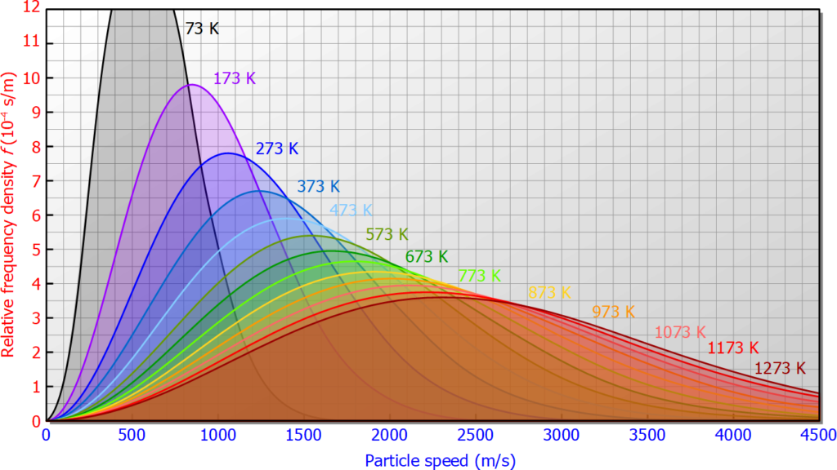
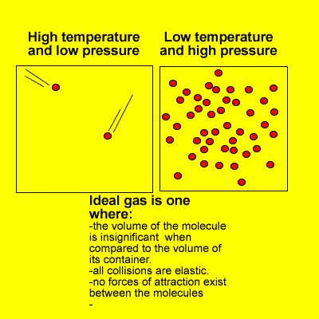
Επίδραση Θερμοκρασίας
http://www.dynamicscience.com.au/tester/solutions1/chemistry/gas/kinetictheory.htm
Αύξηση Θ→ Περισσότερα μόρια αποκτούν μεγάλες ταχύτητες ( u ∝ T)
Ευρύτερη κατανομή
Το εμβαδό κάτω από την καμπύλη πρέπει να παραμένει σταθερό (κλειστό σύστημα)→ f(u) σε μικρότερες τιμές
https://www.tec-science.com/thermodynamics/temperature/temperature-and-particle-motion/

Slide 12
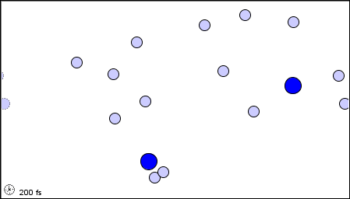
Επίδραση Μάζας
cuentoscuanticos.files.wordpress.com
Αύξηση m→ Μόρια αποκτούν πιο δύσκολα μεγάλες ταχύτητες (u ∝ 1/m)
Στενότερη καμπύλη
Το εμβαδό κάτω από την καμπύλη πρέπει να παραμένει σταθερό (κλειστό σύστημα)→ f(u) σε μεγαλύτερες τιμές

Slide 13
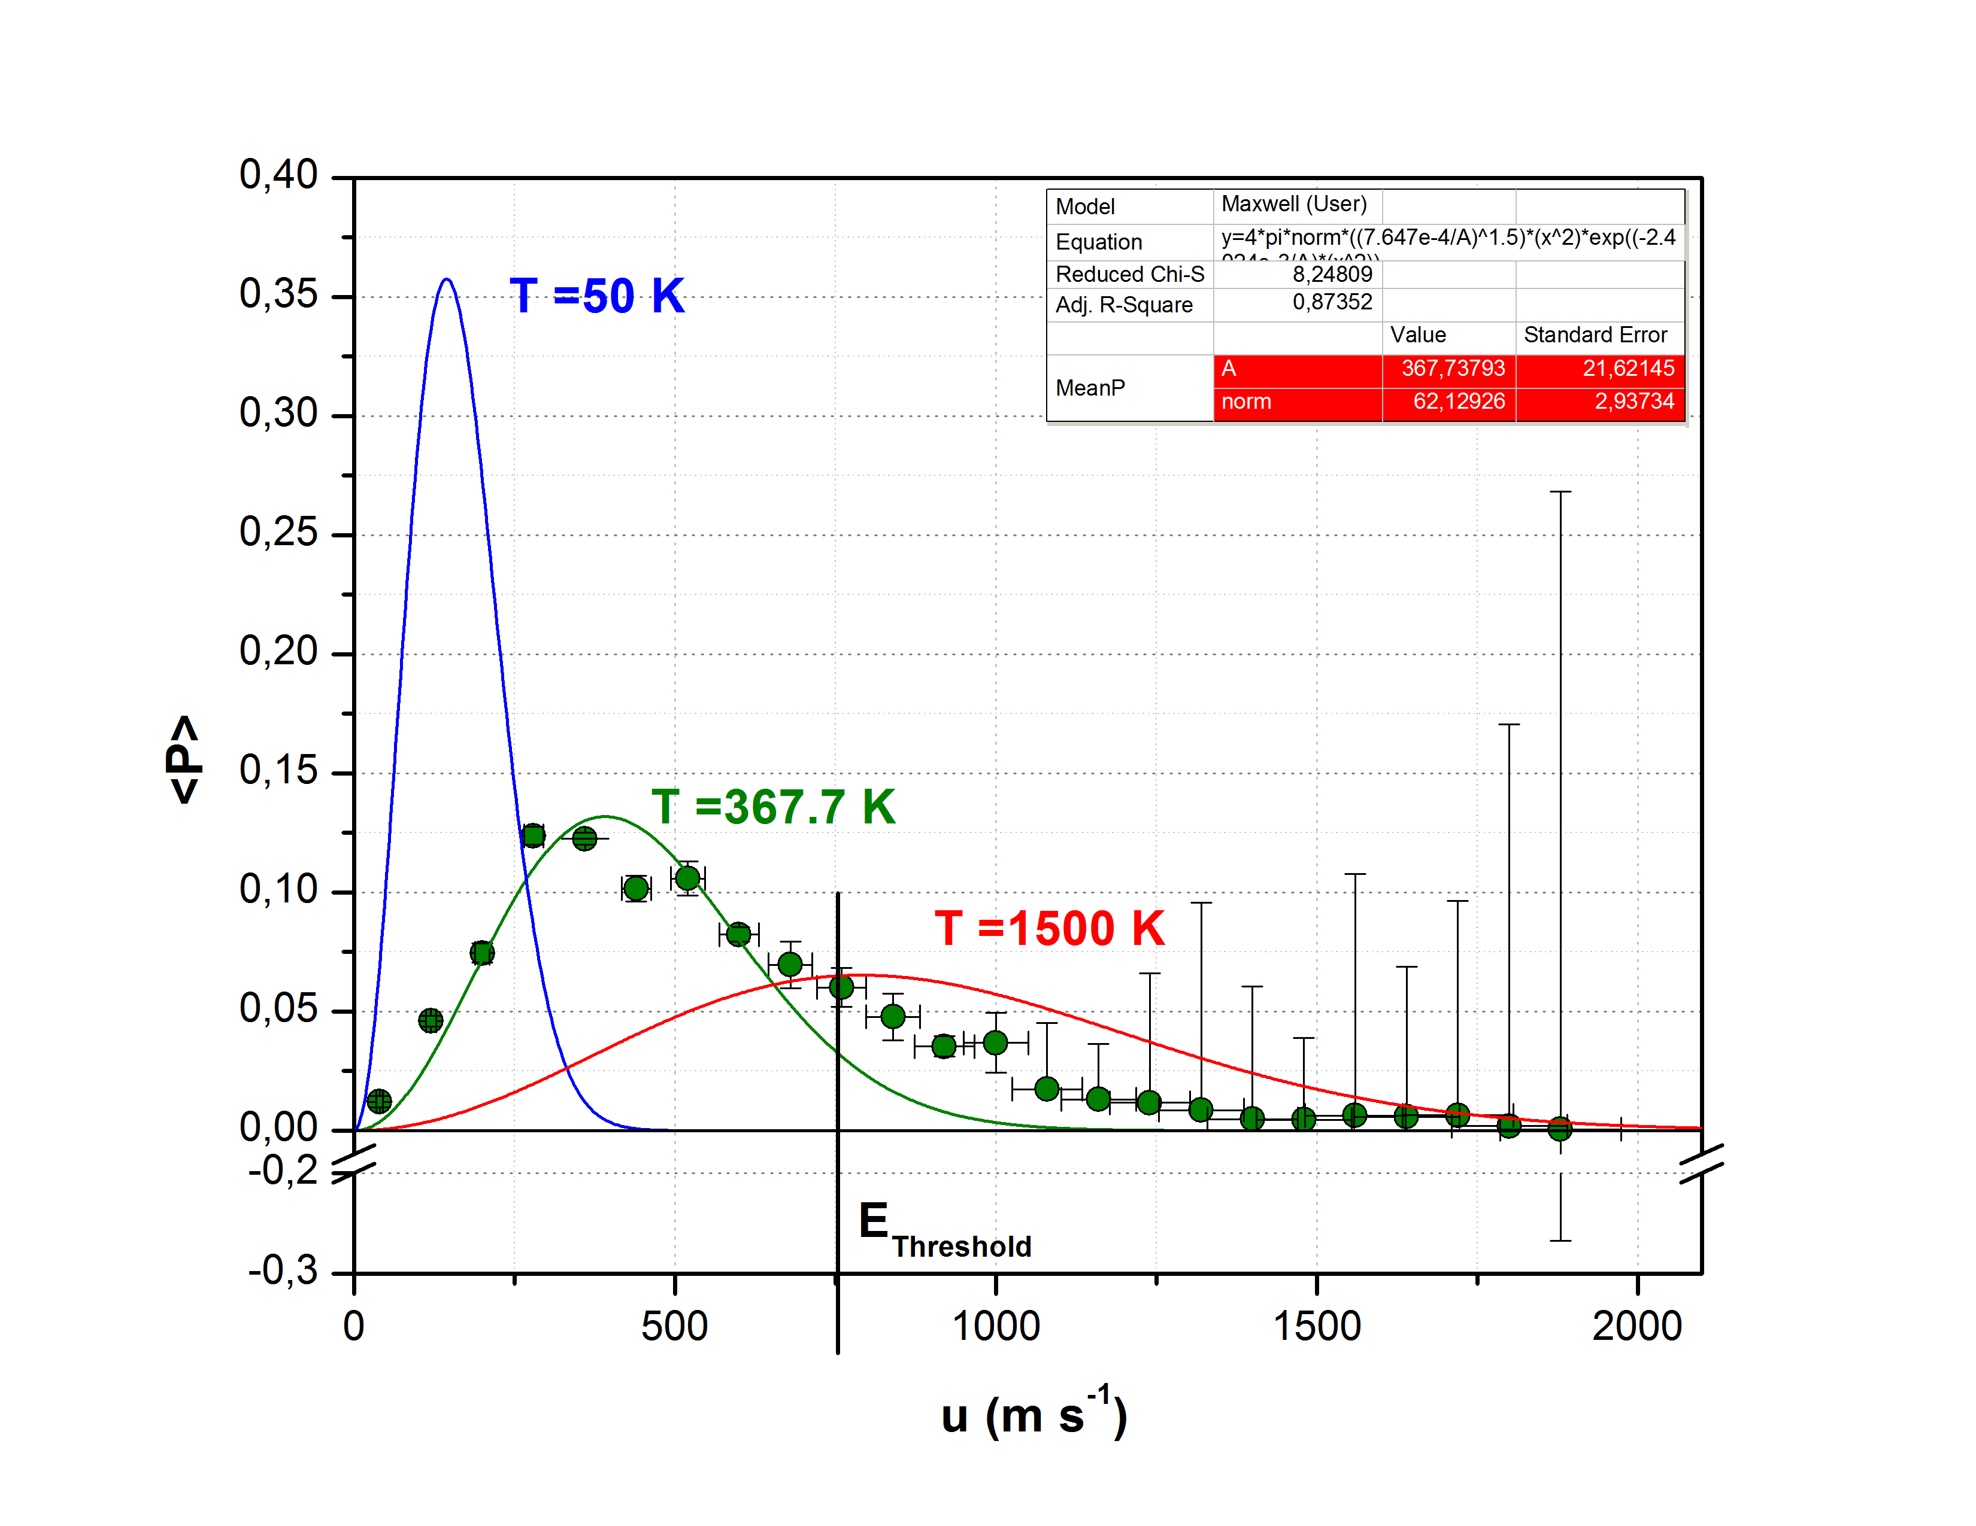
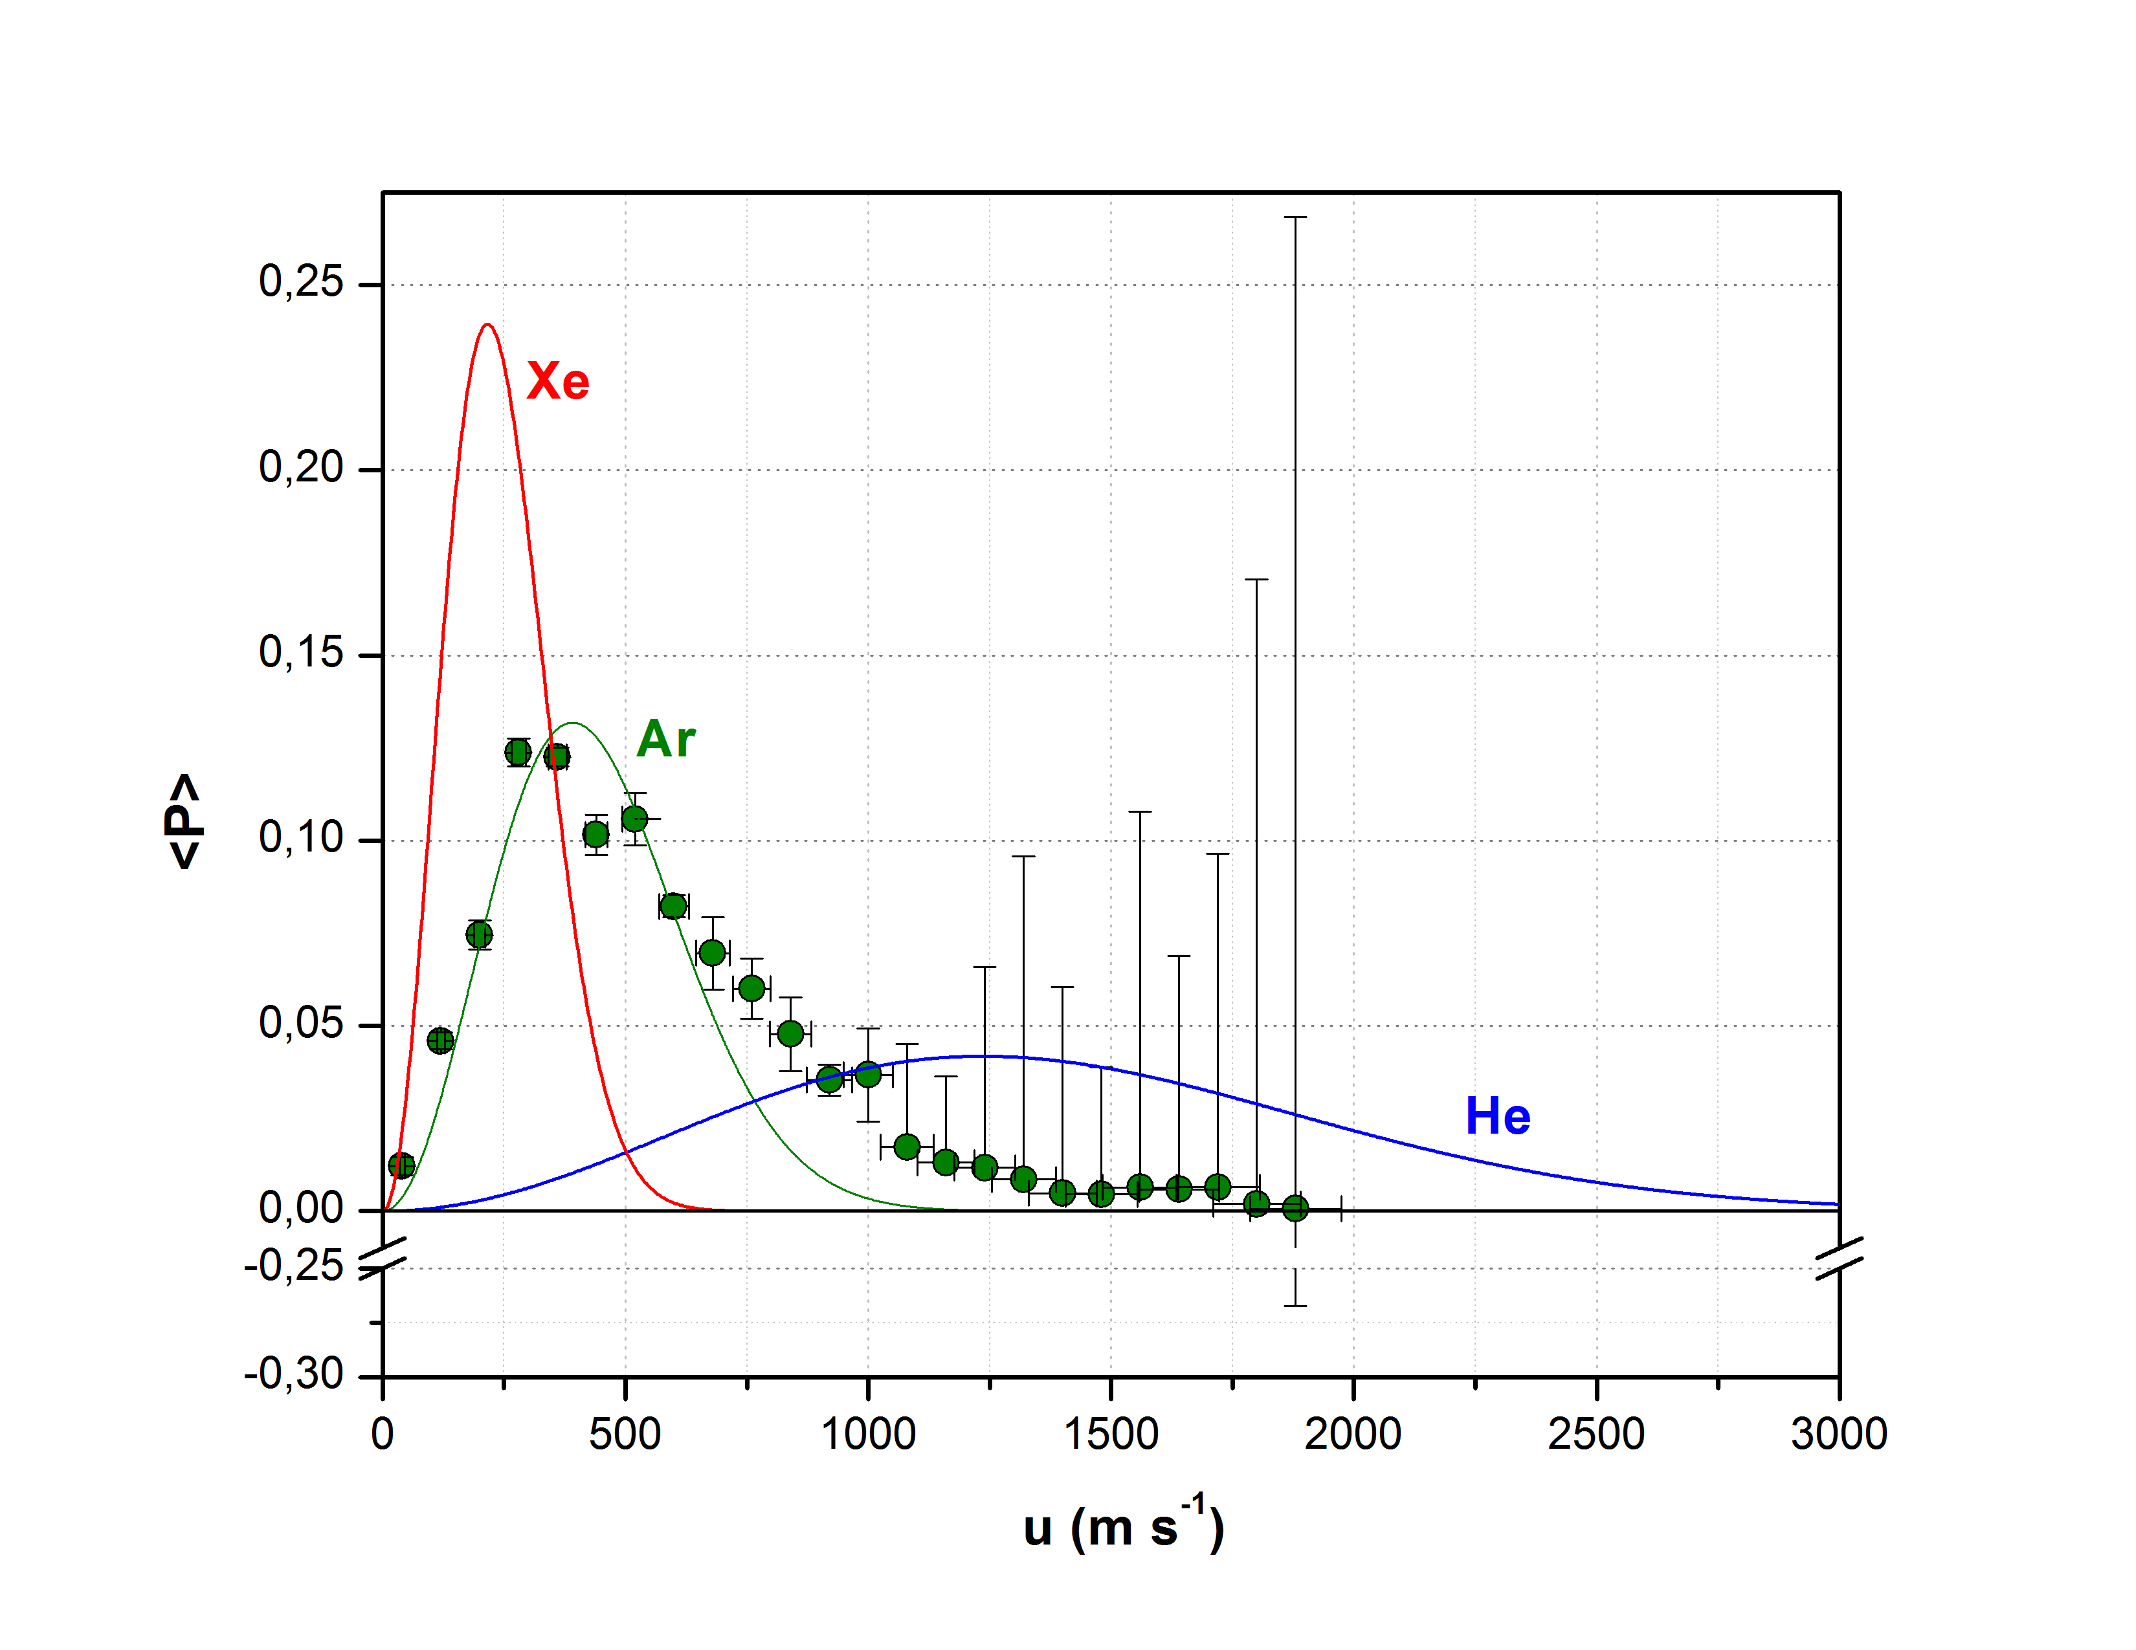
Προσομοίωση Πειραματικών Δεδομένων

Slide 14
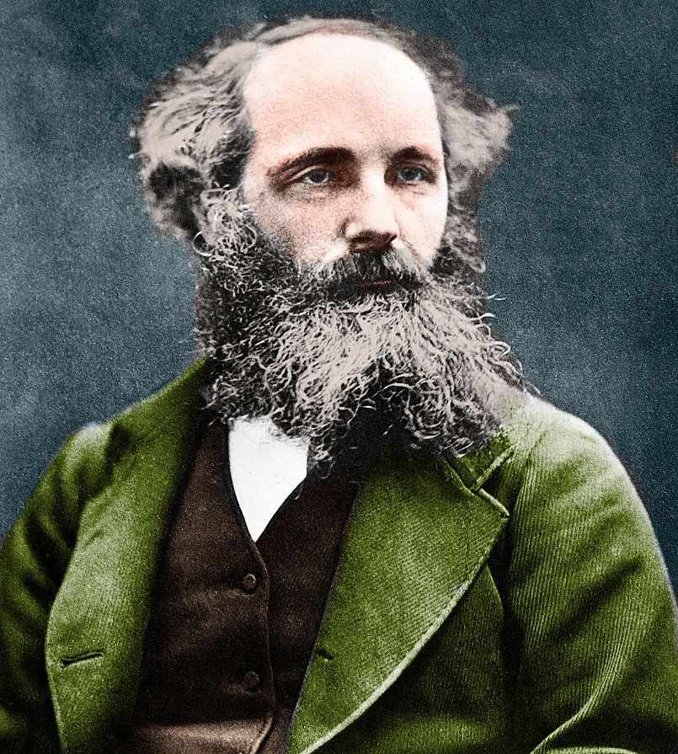
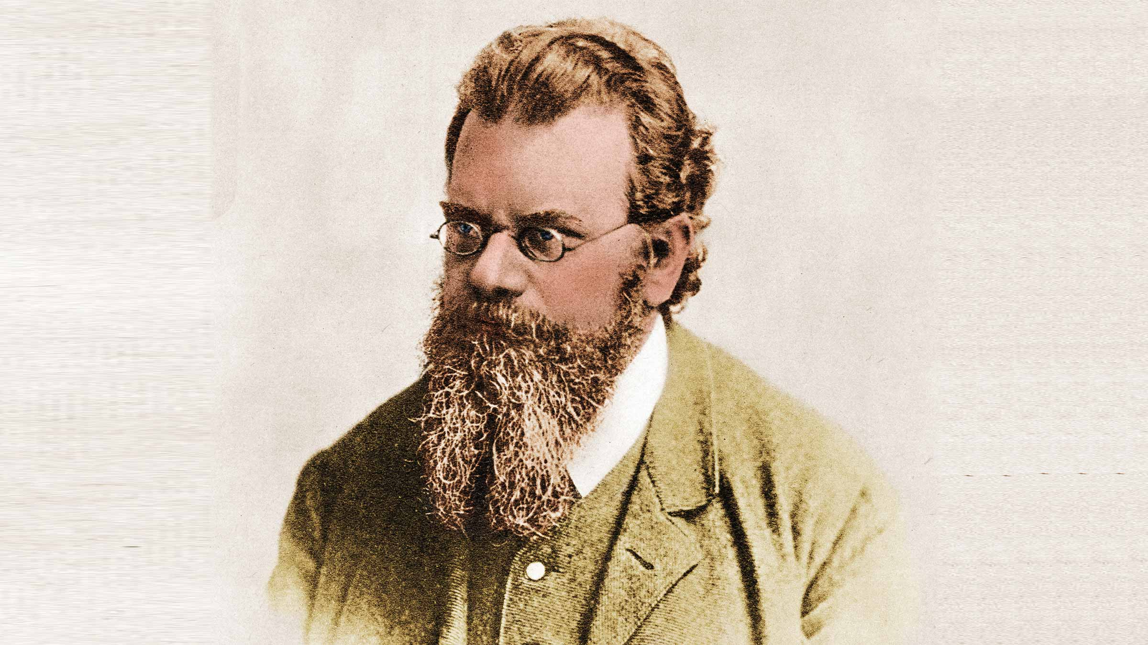
ΕΥΧΑΡΙΣΤΟΥΜΕ ΠΟΛΥ ΓΙΑ ΤΗΝ ΠΡΟΣΟΧΗ ΣΑΣ!
ΚΑΛΕΣ ΓΙΟΡΤΕΣ ΣΕ ΟΛΟΥΣ ΚΑΙ ΟΛΕΣ!

Slide 15
EXTRAS

Slide 16
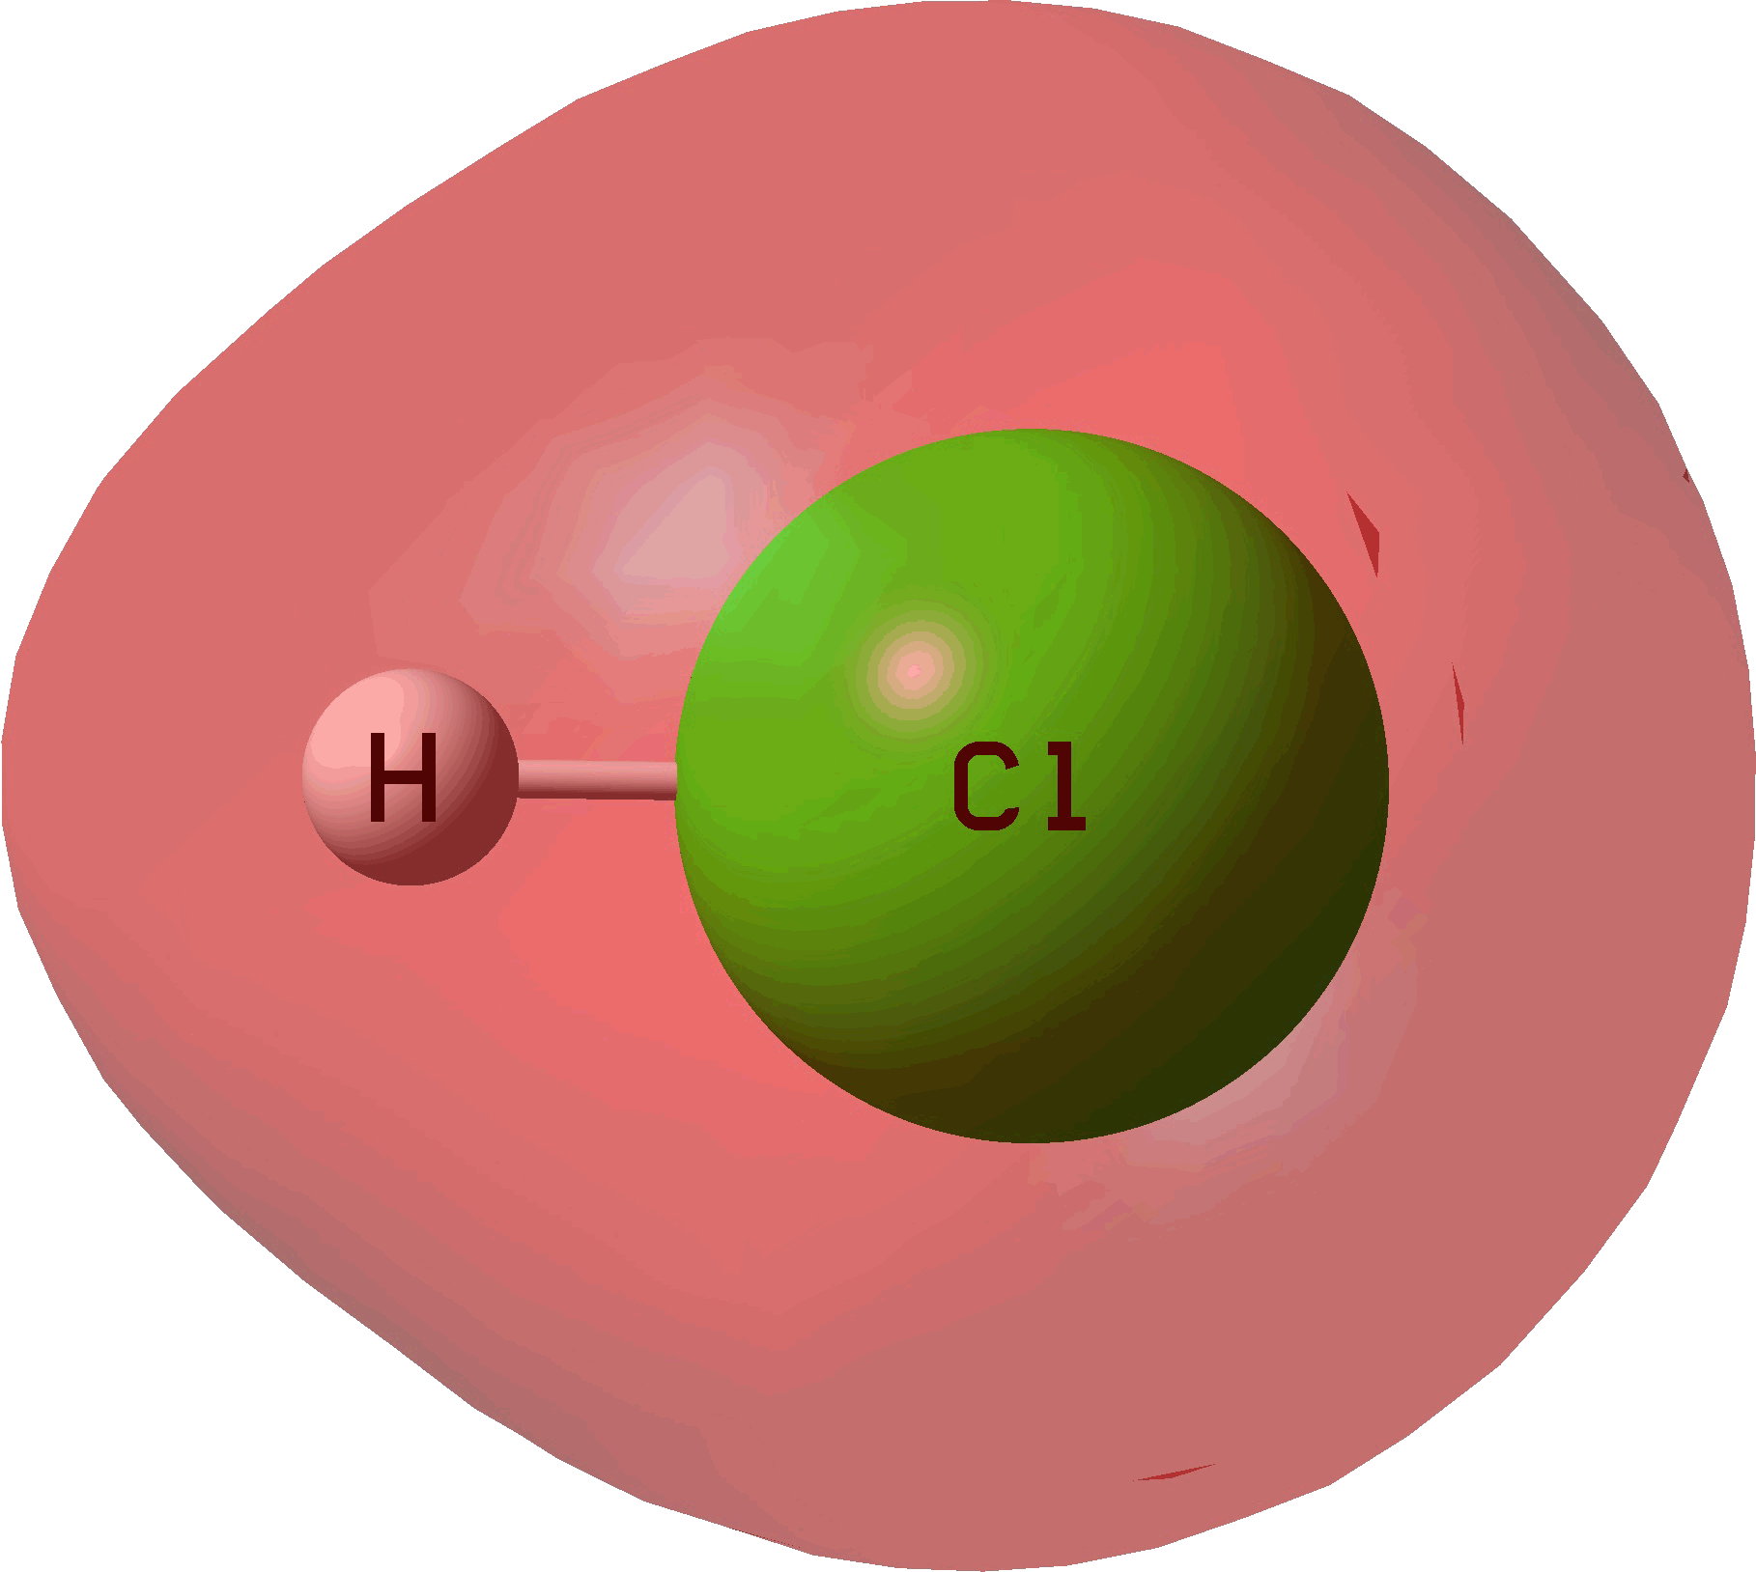
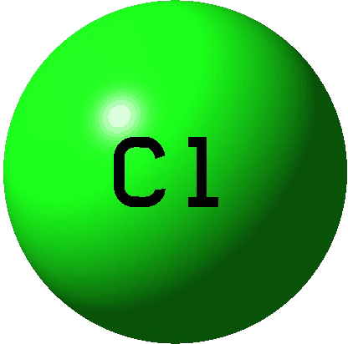
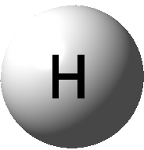
Η Φυσικοχημεία με μια Ματιά
Ρόλος Φυσικοχημείας
Συμπεριφορά Ύλης σε Μοριακό και Ατομικό Επίπεδο
Πώς Συμβαίνει η Χημική Αντίδραση
Κατανόηση:
δ⁺
δ–
[A---B---C]^{ǂ}
Ατομικές και Μοριακές Ιδιότητες
Διαμοριακές Ηλεκτροστατικές Αλληλεπιδράσεις
Energy
Activation Energy
A – B + C
Φυσικές Ιδιότητες
Χημικές Ιδιότητες
Φυσικές Ιδιότητες
Χημικές Ιδιότητες
Reaction Enthalpy
A + B – C
Ισχυρή Διασύνδεση με την Επιστήμη Υλικών
Reaction Coordinate
Ανάπτυξη και Μελέτη Νέων Υλικών – Τεχνολογικές Εφαρμογές

Slide 17
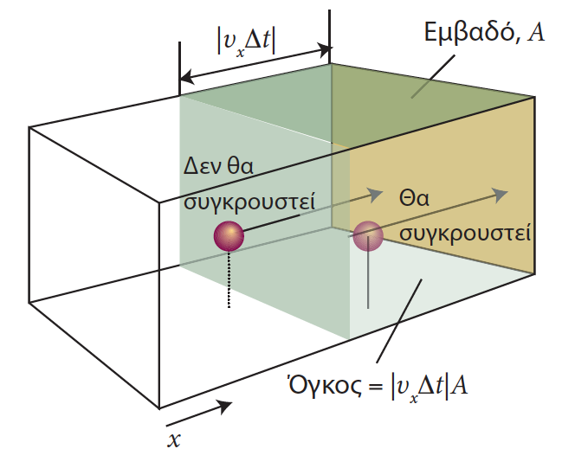
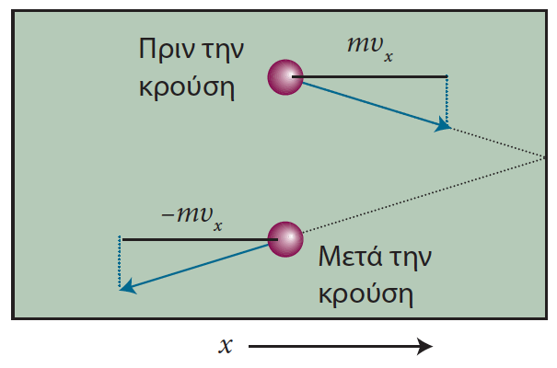
Πίεση και Ενεργός Ταχύτητα Μορίων στην Αέρια Κατάσταση
Πίεση και Μοριακές Ταχύτητες
Πίεση και Ενεργός Ταχύτητα
Αριθμητική Πυκνότητα: Ɲ =n×Ν_{Α}/V
$$pV= \frac{1}{3}n M u_{rms}^{2}$$
n: αριθμός μορίων, Μ = m×N_{A}: Γραμμομοριακή Μάζα,
u_{rms} = $\sqrt{\left\langle u^{2}\right\rangle }:$ Ενεργός Ταχύτητα
Αριθμός Μορίων:
(n×Ν_{Α}/V)×Au_{x}Δt
Μεταβολή: 2mu_{x}
Μεταβολή Ορμής: $\frac{1}{2}\frac{nN_{A}u_{x}Δt}{V}×2mu_{x}=\frac{nMu_{x}^{2}Δt}{V}$
$$p=\frac{F}{A}=\frac{ΔJ}{Δt}=\frac{nMu_{x}^{2}}{V}$$
$u_{rms}^{2}=\left\langle u^{2}\right\rangle =\left\langle u_{x}^{2}\right\rangle +\left\langle u_{y}^{2}\right\rangle$+ $\left\langle u_{z}^{2}\right\rangle$
&
$$pV=ct= \frac{1}{3}n M u_{rms}^{2}→u_{rms}=\sqrt{\frac{3RT}{M}}$$

